Slide 1
DIAGRAMA MODULAR
AUTOS UTILITARIOS
PARQUE VEHICULAR
RECURSOS HUMANOS
GASOLINA
PEAJE
MANTENIMIENTO
HÁBITOS DE MANEJO
SINIESTRALIDAD

Slide 2
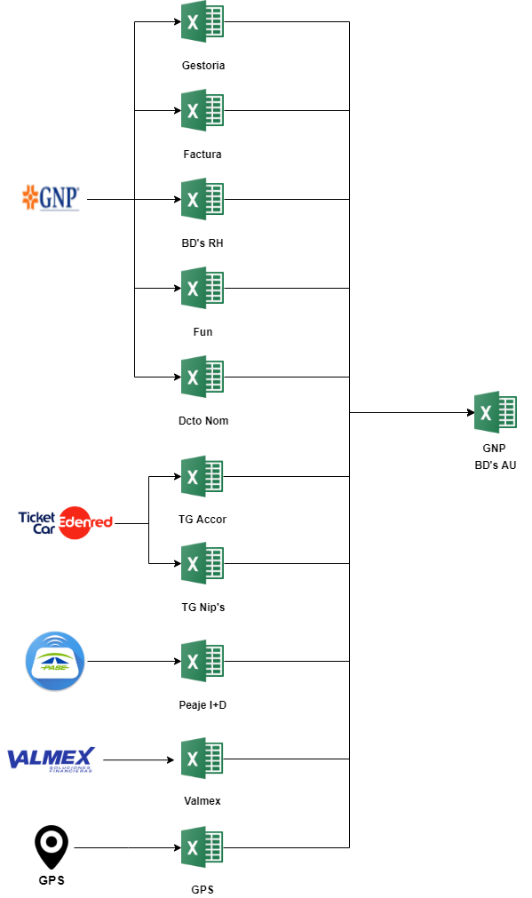
Parque Vehicular

Slide 3
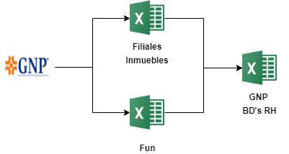
Recursos Humanos

Slide 4
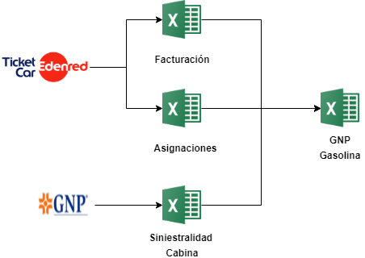
Gasolina

Slide 5
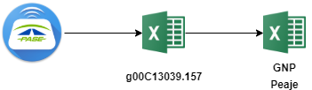
Peaje

Slide 6

Mantenimiento

Slide 7
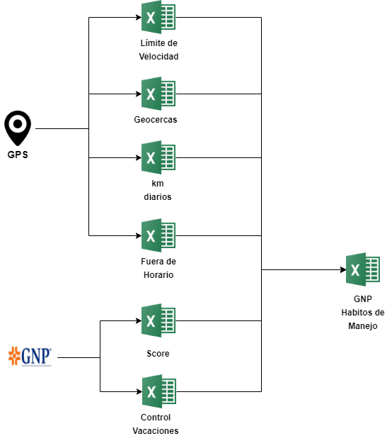
Hábitos Manejo

Slide 8

Siniestralidad

